Slide 1
Digitālais mārketings
2.Tēma
Pasniedzēja:
Veronika Siliņeviča
Silinevica.V@tsi.lv

Slide 2
Vispar:
Patstāvīgais darbs darba burtnīcā pēc katras tēmas (tēmas analīze izvēlētajā uzņēmumā pielietojot apgūto teoriju), kuru aizpildītu jānodod pēdējā lekcija
Patstāvīgie un grupu darbi lekcijās un mājās (vismaz 5)
Referāti par vieslekcijām (vieslekcijas personiskais novērtējums 1 lpp. apjomā)
Šodien:
1.UZDEVUMS Sociālo mediju platformu salīdzinošā analīze. Vismaz 6 platformas. Prezentācija – Manu favorītu platformu Pitch. 10 min.\Grupās maks. 3 studenti\Vērtējums – SMP pamatotas biznesa veicināšanas iespējas.
2.TĒMA
Digitālā mārketinga pētījumi

Slide 3
Uz 26.09
Uzdevums:
Izveidot biznesu – biznesa darbības apraksts (150-200 vārdi);
Ārējas vides analīze (PESTEL)
Konkurentu analīze (SVID)
Uz 10.10
Satura mārketings – prezentācijas
4. Uzdevums – Personas koncepts (2-4 lapas)
Uz 24.10
Pirmā Portfolio Prezentācija – 1-4 uzdevumi

Slide 4
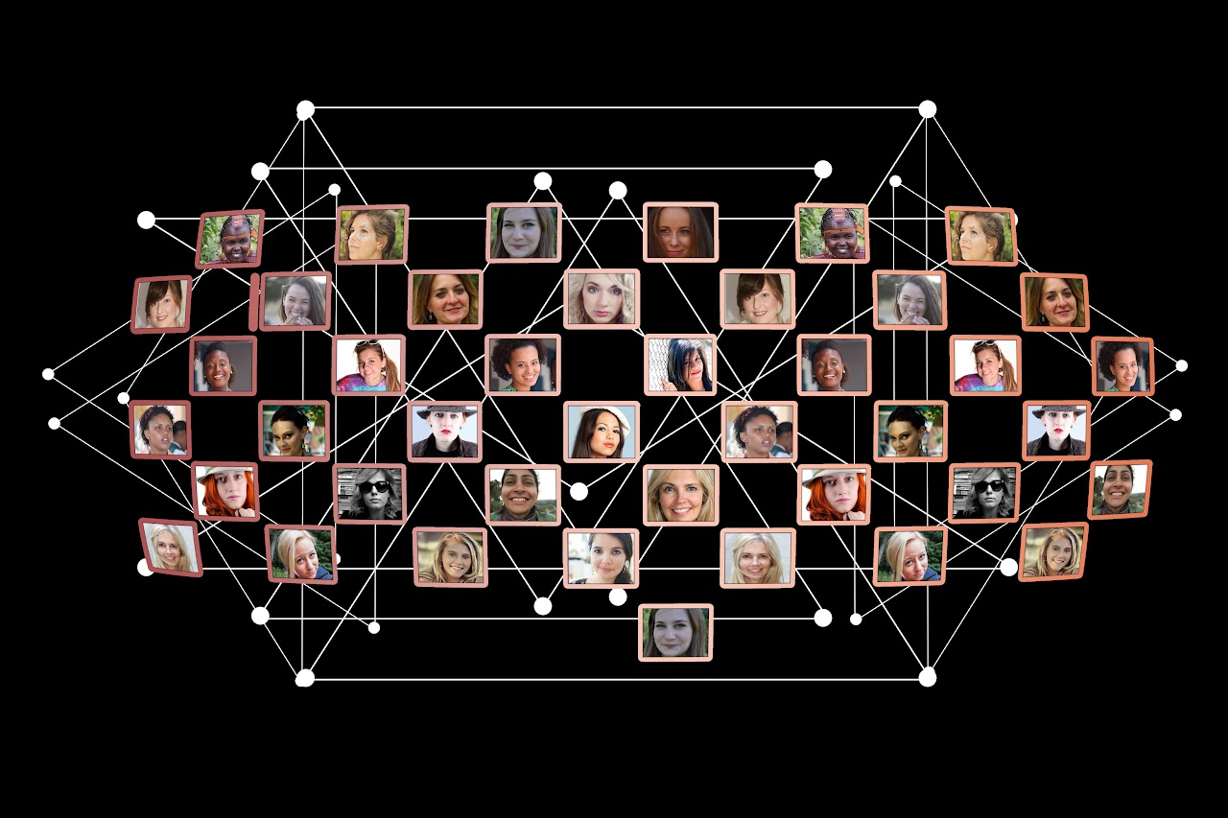
Digitālā mārketinga pētījumi
4

Slide 5
Lūk, ko mēs uzzināsim šajā stundā:
Kas ir pētījumi digitālajā mārketingā un kāpēc tie ir svarīgi?
Kā izskatās pētījumi digitālajā mārketingā?
Dažādi pētījumu veidi un analīzes metodes.

Slide 6
Kas ir pētījumi digitālajā mārketingā un kāpēc tie ir svarīgi?
6

Slide 7
Tirgus izpēte ir būtiska digitālā mārketinga stratēģiju sastāvdaļa.
Tirgus izpēte digitālajā mārketingā sniedz nenovērtējamas atziņas, kas palīdz organizācijām izprast savu mērķauditoriju, noteikt tendences un pieņemt pamatotus lēmumus.
7

Slide 8
Tam ir izšķiroša nozīme digitālā mārketinga stratēģiju veidošanā.
Tirgus izpēte digitālajā mārketingā palīdz uzņēmumiem izprast savus klientus, viņu vēlmes un uzvedību interneta vidē.

Slide 9
Analizējot tirgus izpētes datus, organizācijas var identificēt iespējas, mērķēt uz pareizo auditoriju un radīt atbilstošu saturu, kas atsaucas potenciālo klientu acīs.
Turklāt tirgus izpēte digitālajā mārketingā palīdz organizācijām būt priekšā konkurentiem, nosakot nozares tendences, tehnoloģiju attīstību un patērētāju vēlmes.
Tas sniedz ieskatu patērētāju noskaņojumā un ļauj organizācijām attiecīgi pielāgot savus mārketinga centienus.

Slide 10
Kā tirgus izpēte ietekmē digitālā mārketinga lēmumus
.
Tirgus izpēte sniedz datus un ieskatu, lai pieņemtu pamatotus digitālā mārketinga lēmumus.
Tas palīdz uzņēmumiem izprast patērētāju uzvedību, vēlmes un ietekmi dažādos digitālajos kanālos.
Šī informācija ļauj uzņēmumiem izstrādāt efektīvas mārketinga stratēģijas un optimāli sadalīt resursus.
Piemēram, tirgus izpēte var palīdzēt uzņēmumiem noteikt efektīvākos digitālā mārketinga kanālus, lai sasniegtu mērķauditoriju.
Analizējot demogrāfiskos un psihogrāfiskos datus, uzņēmumi var noteikt, kuras platformas bieži izmanto to potenciālie klienti, un attiecīgi pielāgot savus centienus.
Tas ļauj īstenot mērķtiecīgas un rentablas mārketinga kampaņas, maksimāli palielinot ieguldījumu atdevi.

Slide 11
Kā izskatās pētījumi digitālajā mārketingā?

Slide 12
Digitālā mārketinga galvenais pētījumu objekts
12

Slide 13
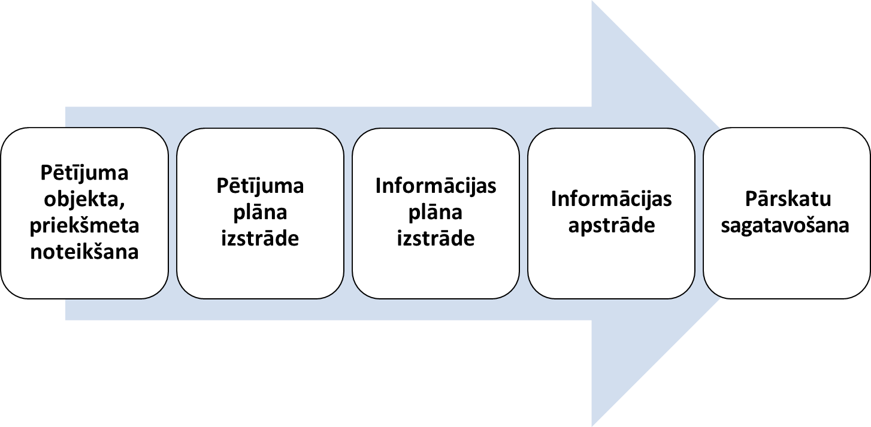
Digitālā mārketinga pētījumu process

Slide 14
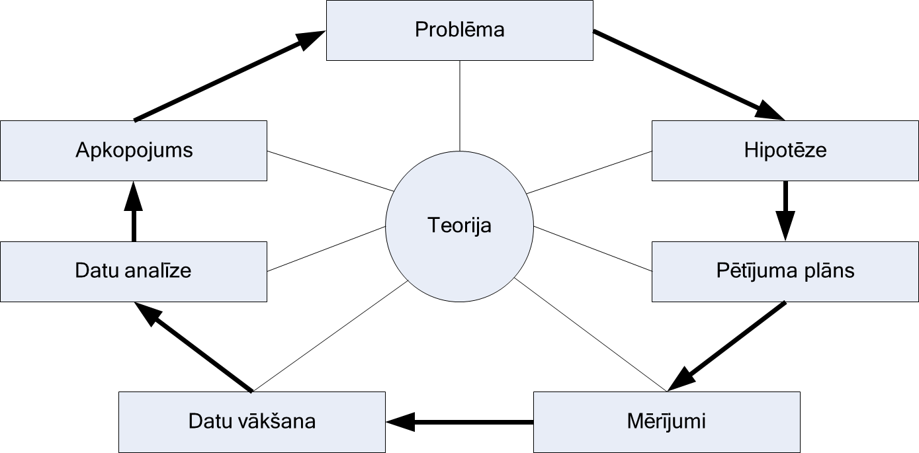
Pētījumu process

Slide 15
Digitālā mārketinga pētījumu veikšanas process
Digitālā mārketinga pētījumu veikšanas process ietver vairākus būtiskus posmus. Šie soļi nodrošina, ka pētījums ir rūpīgs, precīzs un padziļināts.
15

Slide 16
1.Digitālā mārketinga pētījuma mērķu noteikšana
Pirmais solis digitālā mārketinga izpētes veikšanā ir skaidri definēt savus mērķus.
Ko jūs cerat sasniegt ar savu pētījumu?
Vai vēlaties labāk izprast savu mērķauditoriju?
Vai vēlaties novērtēt patērētāju noskaņojumu pret jūsu zīmolu?
Mērķu definēšana palīdzēs jums vadīties pārējā izpētes procesā un nodrošinās atbilstošu datu apkopošanu.

Slide 17
2.Pareizu digitālā mārketinga pētījumu metožu izvēle.
Pēc tam, kad esat noteicis savus pētījuma mērķus, ir svarīgi izvēlēties piemērotas pētniecības metodes.
Atkarībā no jūsu mērķiem jūs varat izvēlēties veikt aptaujas, intervijas vai fokusa grupas.
Jūs varat izmantot arī tiešsaistes rīkus, lai apkopotu datus par patērētāju uzvedību, piemēram, tīmekļa vietņu analītikas vai sociālo mediju klausīšanās rīkus.
Ir svarīgi izvēlēties metodes, kas atbilst jūsu mērķiem un nodrošina visprecīzākos un uzticamākos datus.

Slide 18
2.1 PESTE
P – politiskie faktori
E – ekonomiskie faktori
S – sociālie faktori
T – tehnoloģiskie faktori
E – ekoloģiskie faktori

Slide 19
2.2 SVID
SVID
Stiprās puses
Vājās puses
Iespējas
Draudi
SWOT
Strenghts
Weaknesses
Opportunities
Threats

Slide 20
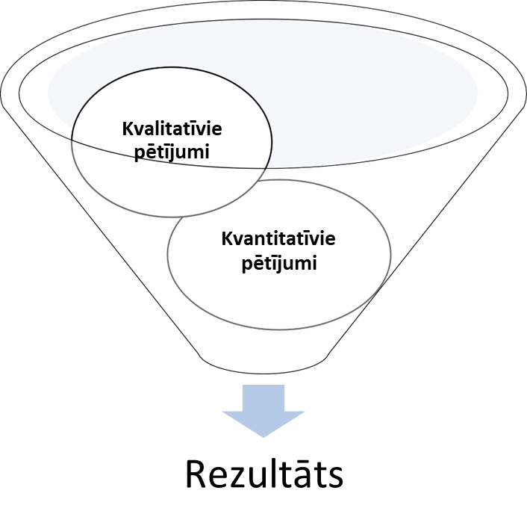
2.3 Pētījumu veidi
Gan kvantitatīvie, gan kvalitatīvie pētījumi var būt primārie vai sekundārie.
Kvantitatīvs pētījums ir jebkas, ko var izmērīt, piemēram, konversijas koeficients konkrētā mērķlapā (landing page), procentuālais lietotāju skaits, kas atbildēja ar “jā” uz konkrētu aptaujas jautājumu, vai lietotāju skaits, kas veica pirkumu jūsu vietnē. Kvantitatīvajā pētījumā tiek aplūkots “kas”.

Slide 21
2.3 Pētījumu veidi
Kvalitatīvajā pētījumā galvenā uzmanība tiek pievērsta jautājumam “kāpēc”.
Atšķirībā no kvantitatīvajiem datiem tos nevar viegli izmērīt vai saskaitīt; tie vairāk attiecas uz noteiktu darbību iemesliem, sajūtām un motivāciju.
Piemēram: intervējot klientu, viņš var pieminēt, ka iegādājies jūsu produktu, pamatojoties uz internetā izlasīto atsauksmju kvalitāti. Šo apgalvojumu vien nevar uzzīmēt grafikā, taču tas joprojām ir ļoti vērtīga atgriezeniskā saite.

Slide 22
2.3 Pētījumu veidi
! MI (AI)rīki var arī palīdzēt veikt sekundāro izpēti. Lai gan nevajadzētu paļauties tikai uz mākslīgā intelekta tehnoloģijām, tās var palīdzēt uzsākt izpēti vai paātrināt procesu, apkopojot informāciju no dažādiem avotiem.
Tādus rīkus kā ChatGPT vai Bard var izmantot, lai identificētu konkurentus, ieteiktu, kādas nepilnības tirgū jāaizpilda, un apkopotu demogrāfiskos datus. Tikai atcerieties, ka ChatGPT nav “savienots” ar internetu un var iegūt informāciju tikai no saviem mācību datiem, kas beidzas aptuveni 2021. gada septembrī. Tas nozīmē, ka ChatGPT nav zināšanu par pašreizējiem notikumiem.

Slide 23
2.3 Pētījumu veidi
Pirms mēs turpinām detalizētāk apspriest dažus paņēmienus, īsumā atgādinu: vislabākā pētniecība ir nepārtraukta pētniecība.
Ir svarīgi sekot līdzi informācijai par savu nozari, konkurentiem un, pats galvenais, par saviem klientiem, lai varētu pārliecināties, ka apmierināt viņu vajadzības labāk nekā jebkurš cits.

Slide 24
Dažādi pētījumu veidi un analīzes metodes

Slide 25
Dažādi pētījumu veidi un analīzes metodes
1. Lietotāju izpēte
2. Konkurentu izpēte

Slide 26
1. Lietotāju izpēte
Lietotāju izpēte parasti ir primārā izpēte, un tā var būt gan kvantitatīva, gan kvalitatīva. Parastās lietotāju izpētes metodes ir aptaujas, intervijas un novērojumu analīze, piemēram, novērojot, kā lietotājs pārvietojas pa jūsu vietni vai reaģē uz jūsu reklāmu.
No šīm trim metodēm visbiežāk tiek izmantotas aptaujas. To veikšana ir vienkārša un lēta, tās var viegli mērogot, un tās sniedz daudz datu.
Aptaujas bieži sākas ar plašiem jautājumiem par demogrāfiskajiem rādītājiem, bet pēc tam pievēršas motivācijai, iebildumiem un bažām, kas saistītas ar produkta lietošanu.

Slide 27
1. Lietotāju izpēte
Intervijas ar lietotājiem ir individuālas sarunas ar lietotājiem.
Lai gan sarunas modelis var būt līdzīgs aptaujas struktūrai, atrodoties kopā vienā telpā, jūs iegūsiet daudz vairāk konteksta - sākot no garākām un detalizētākām atbildēm līdz neverbāliem signāliem.
Un, ja nevarat tikties klātienē, tad intervijas, izmantojot video, ir otrs labākais risinājums.

Slide 28
1. Lietotāju izpēte
Visbeidzot, viens no interesantākajiem sekundārās lietotāju izpētes veidiem ir atsauksmju analīze (review mining).
Atsauksmju analīze ir process, kurā tiek analizētas atsauksmes par jūsu produktu, lai noteiktu visbiežāk minētās funkcijas un priekšrocības un iegūtu spēcīgus frāžu savienojumus, lai tās aprakstītu, ko var izmantot jūsu mārketingā.
Tas var ne tikai palīdzēt jums noteikt un nostiprināt to, kas padara jūsu produktu iekārojamu, bet arī palīdzēt jums runāt jūsu klientu valodā.

Slide 29
1. Lietotāju izpēte
! Par laimi, ir daži mākslīgā intelekta rīki, kurus varat izmantot, lai sintezētu un apkopotu tādus pētījumus kā intervijas un aptauju rezultātus.
Otter.ai var transkribēt intervijas, savukārt ChatGPT var izmantot aptaujas datus un sniegt jums cilvēkam līdzīgu atbildi, lai apkopotu rezultātus un dalītos ar galvenajām atziņām.
Tikai atcerieties, ka vienmēr rūpīgi pārbaudiet rezultātus, ja izmantojat mākslīgā intelekta rīkus, lai apkopotu savu pētījumu.

Slide 30
2. Konkurentu izpēte
Lai gan mums nevajadzētu būt apsēstiem ar konkurentiem un kopēt viņus, ir svarīgi uzraudzīt viņu darbību visos 4 P mārketinga aspektos: produkts, cena, vieta un veicināšana.
Ja viņi izlaiž jaunu produktu, kas ir līdzīgs jūsu produktam, jums par to, iespējams, vajadzētu zināt, jo tas varētu ietekmēt jūsu pārdošanas apjomus.
Līdzīgi, ja viņi ievērojami samazina cenu un piedāvā zemāku cenu nekā jūs, jūs varētu novērot pirkumu skaita kritumu, jo potenciālie klienti izmantos šķietami izdevīgākas cenas priekšrocības.

Slide 31
2. Konkurentu izpēte
Tomēr ir svarīgi ne tikai sekot līdzi konkurentiem, ja nepieciešams reaģēt uz viņu izmaiņām.
Tā ir arī lieliska iespēja mācīties. Ņemsim, piemēram, vietu un veicināšanu.
Ja redzat, ka jūsu konkurents intensīvi izvieto reklāmas sociālajā tīklā X ar noteikta veida vēstījumu, varat izmēģināt kaut ko līdzīgu, lai redzētu, kāda ir rezonanse. Ja tā ir laba, ....

Slide 32
2. Konkurentu izpēte
Apskatīsim jūsu konkurentu vietnes. Izveidojiet matricu, lai varētu analizēt un novērtēt atsevišķus vietnes elementus, un uzdodiet sev šādus jautājumus:
Kā ir strukturēta informācija viņu tīmekļa vietnē? Kuras lapas šķiet vissvarīgākās?
Kāda, jūsuprāt, ir vēlamā lietotāju plūsma viņu vietnē? Kādi ir galvenie konversijas punkti?
Kāda ir saziņas forma? Kā viņi veido uzticēšanos?
Kādus attēlus viņi izmanto? Kā jūs domājat, ko viņi cenšas nodot ar šiem attēliem? Vai tie ir konsekventi visā vietnē? Vai jums tas patīk?
Kādas ir galvenās produktu īpašības, ko viņi izceļ? Kāda hierarhija ir piešķirta šīm īpašībām? Kā jūs domājat, kāda ir viņu īpašība Nr. 1?
Ja izanalizēsiet 3-4 konkurentus, ātri vien konstatēsiet, ka jums ir padziļinātas zināšanas par vidi, kurā strādājat, un vairāk nekā dažas idejas, uz kurām varat balstīt savu mārketingu.

Slide 33
2. Konkurentu izpēte
Konkurences izpēte analizē uzņēmuma konkurentus, lai noteiktu to stiprās un vājās puses un atklātu iespējas, kā tās izmantot mārketinga stratēģijā.

Slide 34
2.1. Analizējiet to organiskās meklēšanas redzamību
Google ir meklētājprogramma numur viens, un nav nekāds pārsteigums, ka klienti tajā meklē atbildes ikdienas. Tāpēc organiskā meklēšana ir ļoti spēcīgs apmeklētāju plūsmas avots. Tāpēc pārbaudīsim, kā to izmanto jūsu konkurenti.
Šai izpētei varat izmantot tādus rīkus kā Semrush, Ubersuggest, Moz u. c.
To vadības panelī varat pārbaudīt savu konkurentu organiskās meklēšanas redzamību, lai saprastu viņu mērķa atslēgvārdus, satura stratēģiju un apmeklētības statistiku. (target keywords, content strategy, and traffic stats.)

Slide 35
turp. Jūs vēlaties noskaidrot viņu:
Mēneša datu plūsma (Monthly data flow). Tas ļaus jums gūt labāku priekšstatu par vietnes organisko veiktspēju.
Populārākie atslēgvārdi (Top keywords). Papildus tam, ka uzzināsiet, uz kuriem atslēgvārdiem viņi mērķē un kuros investē, iegūsiet labāku priekšstatu par jūsu auditorijas jautājumiem. Citiem vārdiem sakot, atrastie meklēšanas termini norāda, par ko jūsu mērķauditorija vēlas lasīt. Tas nozīmē arī jaunas tēmas idejas jums. Tāpēc pārliecinieties, ka tās ir pierakstītas.
Atslēgas vārdu ranžējums (Keyword ranking). Jūs iegūsiet labāku priekšstatu par to, kāda ir viņu pozīcija Google pēc konkrētiem meklēšanas terminiem.
Lapas ar lielāko organisko datplūsmu (Pages with the most organic traffic). Analizējiet saturu un tā pasniegšanas veidu. Būtībā jums ir iespēja identificēt labo praksi, no kuras mācīties.

Slide 36
2.2. Analizējiet viņu apmaksātās meklēšanas kampaņas
Nākamais solis ir analizēt konkurentu apmaksātās meklēšanas kampaņas.
Mums visiem ir interesanti uzzināt, ko iegulda mūsu konkurenti. Taču svarīgi ir neapstāties tikai tad, kad jūsu ziņkāre ir apmierināta.
Konkurentu izspiegošanas patiesā vērtība ir izmantot šo informāciju savā labā.

Slide 37
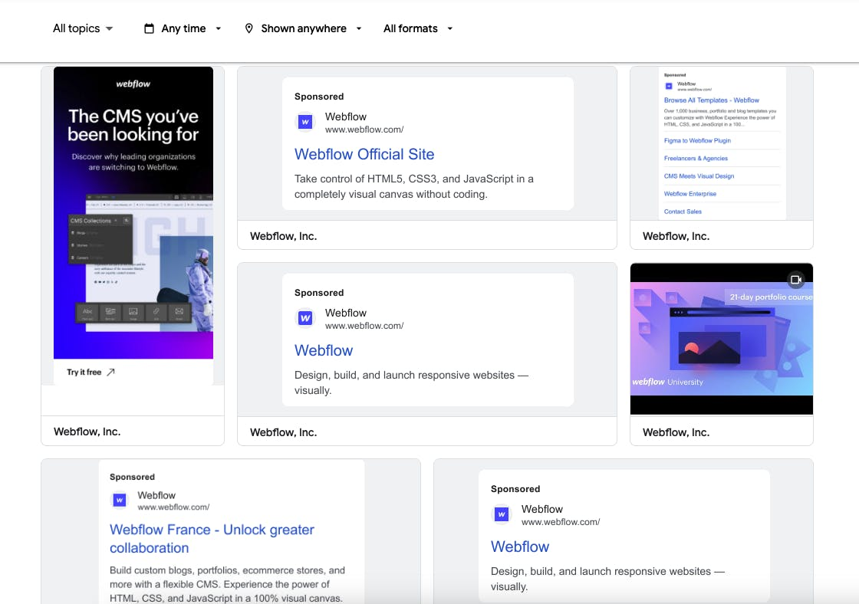
2.2. Analizējiet viņu apmaksātās meklēšanas kampaņas
Jūs analizēsiet savu konkurentu maksas meklēšanas kampaņas, lai atklātu jaunas atslēgvārdu idejas, uzlabotu esošo saturu un atrastu veidus, kā reklamēt labāk nekā viņi.
Šai analīzei varat izmantot tos pašus rīkus, ko iepriekš, kā arī Google Ads Transparency Center.
Šeit ir pieejami visi reklāmu formāti - teksta, attēlu un video reklāmas
Webflow's ads in Google Ads Transparency Center

Slide 38
Ko vēlaties uzzināt:
Atslēgvārdi, kurus viņi mērķē. Sastādiet visu atrasto atslēgvārdu sarakstu, lai gūtu labāku priekšstatu par meklēšanas vārdiem, kuros viņi iegulda līdzekļus. Iespējams, atklāsiet arī potenciālas jaunas atslēgas vārdu idejas.
Kāds ir meklēšanas vaicājuma nolūks un kā jūsu konkurenti to monetizē.
Kā izskatās viņu mērķlapa. Analizējiet viņu piedāvājumu un CTA, lai noteiktu kampaņas mērķi.
Reklāmas tekstu. Analizējiet viņu virsrakstus un aprakstus, lai noskaidrotu reklāmas vērtības piedāvājumu.

Slide 39
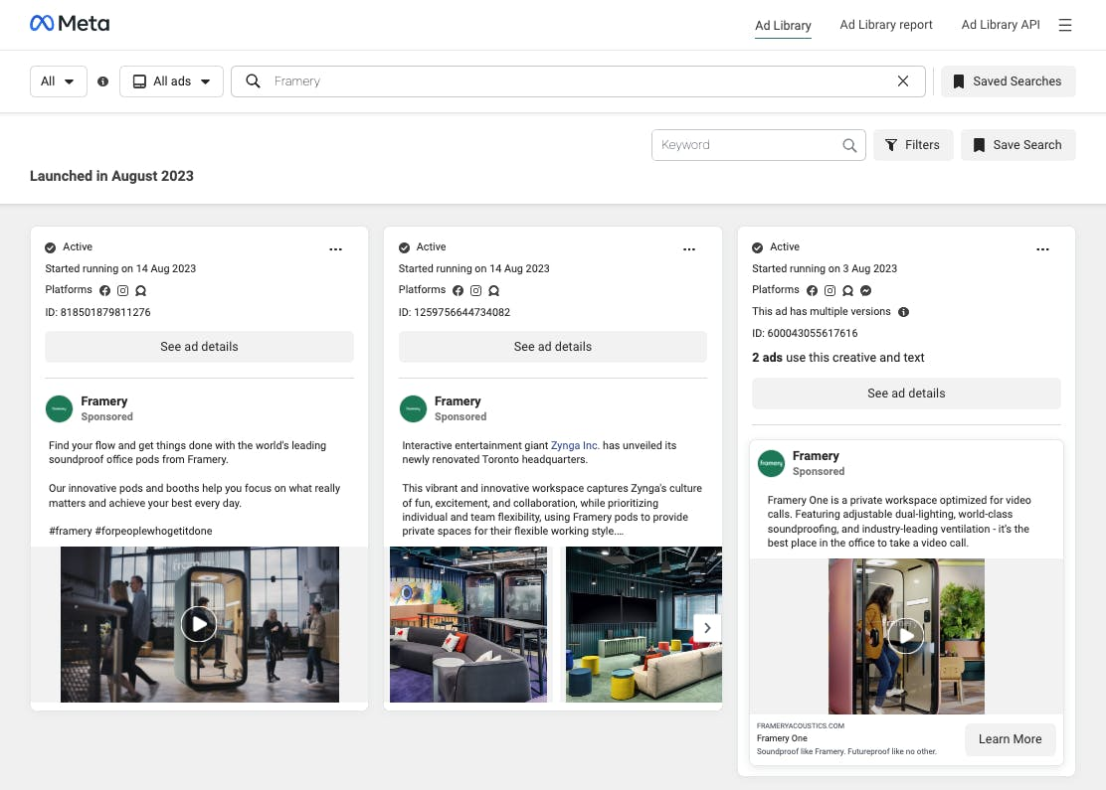
Identificēt platformas, kuras tās izmanto reklāmu palaišanai.
Varat izmantot Meta's Ad Library, lai pārbaudītu, vai jūsu konkurenti izmanto Meta platformas reklāmas.
Ja tas tā ir, iegūsiet sarakstu ar viņu pašlaik izmantotajām reklāmām.
Varēsiet arī redzēt, kurās platformās viņi izmanto savas reklāmas.
Piemēram, Facebook, Instagram, Messenger vai Audience Network.
Framery's ads in Meta Ad Library

Slide 40
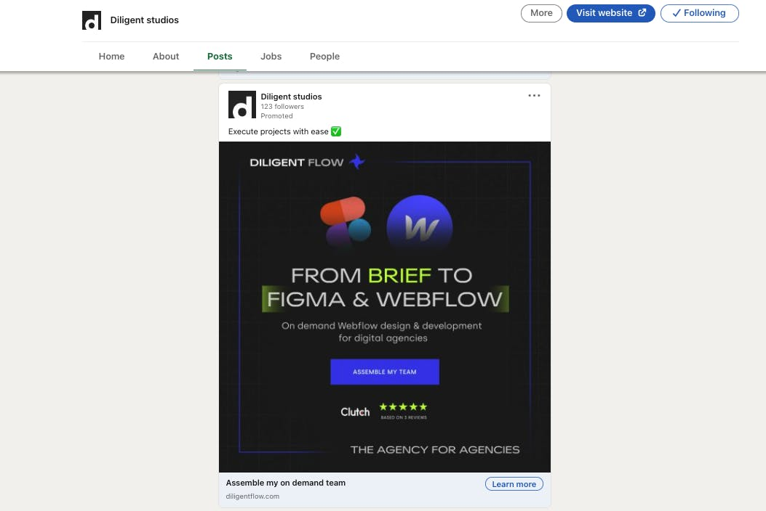
Lai to pārbaudītu LinkedIn, dodieties uz uzņēmuma profilu, noklikšķiniet uz cilnes Posts tab un izvēlieties Ads.
Diligent studios & Diligent flow ads on LinkedIn

Slide 41
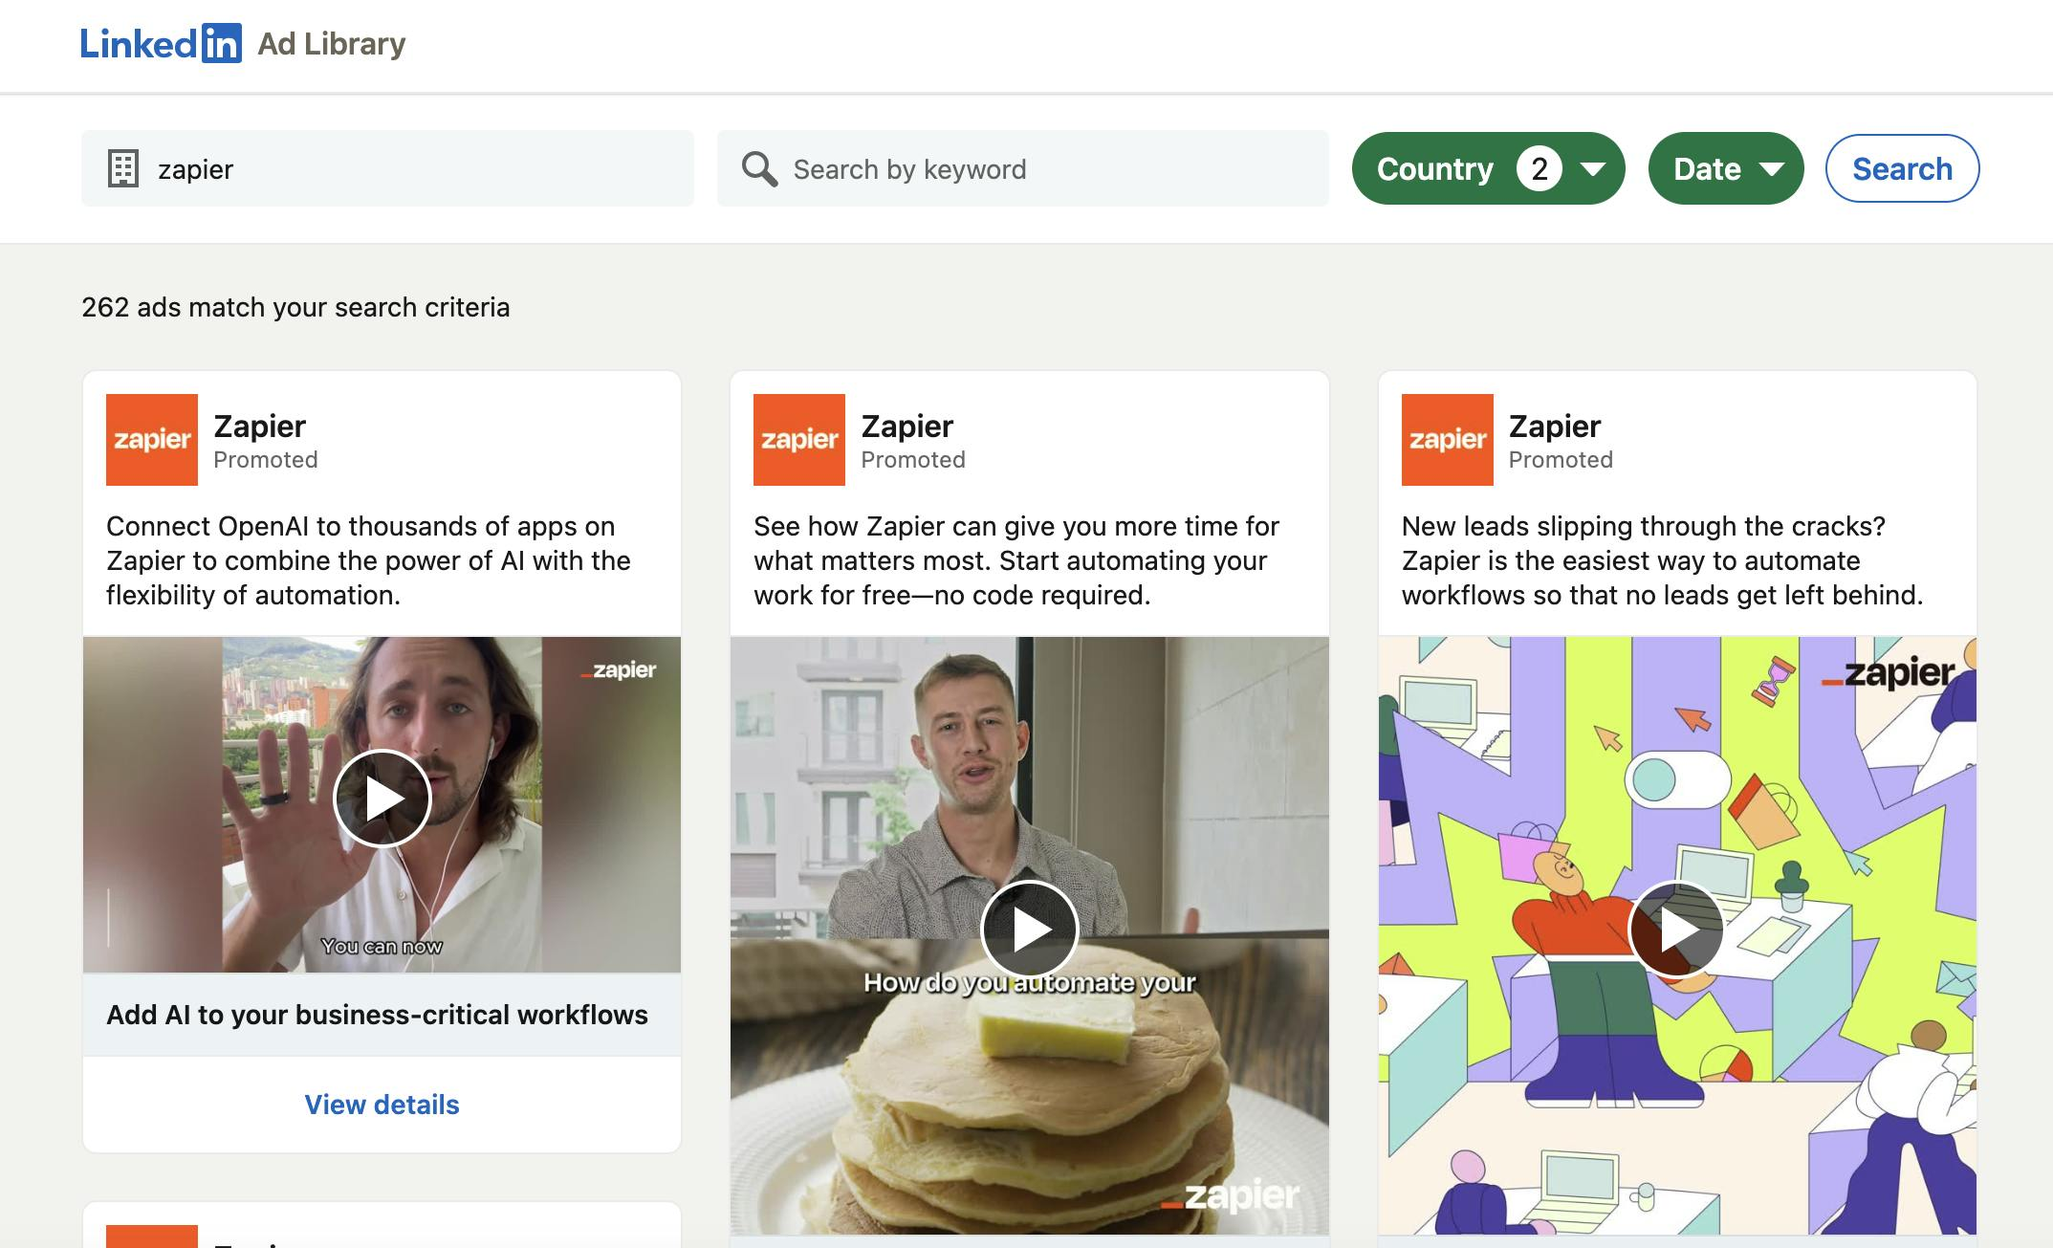
Vēl viens veids, kā to izdarīt, ir meklēt savu konkurentu LinkedIn's Ad Library.
Jūs varat meklēt pēc uzņēmuma/reklamētāja nosaukuma vai pēc atslēgvārda.
Ir iespējams arī izvēlēties valstis un datumu diapazonu.
Zapier's ads in LinkedIn's library

Slide 42
2.3. Izpētiet viņu tīmekļa vietni (website)
Viņu pozicionēšana. Tas tiek atspoguļots saturā, tekstos un lietotajā valodā. Jums jāspēj noskaidrot, ar ko viņi runā, kādu vērtību viņi piedāvā un kā viņi atšķiras.
Viņu vēstījums. Analizējiet viņu tekstus, lai noskaidrotu, kā viņi cenšas uzrunāt savus klientus. Analizējiet viņu vārdu izvēli, kā arī to, kādas funkcijas un rezultātus viņi aplūko savā rakstā.

Slide 43
2.3. Izpētiet viņu tīmekļa vietni
Viņu CTA. Noskaidrojiet, kādas vēlamās darbības viņi vēlas, lai klienti veic tīmekļa vietnē.
Viņu vizuālie līdzekļi. Pievērsiet uzmanību viņu fotoattēliem un videoklipiem. Kā viņi prezentē savu produktu, uzņēmumu vai komandu?
Kādus resursus viņi piedāvā ( informatīvie biļeteni, tiešsaistes semināri, emuārs, baltās grāmatas, gadījumu izpēte...). Šo resursu analīze palīdzēs jums gūt labāku priekšstatu par viņu satura stratēģiju.

Slide 44
2.4 Izpētiet viņu sociālo mediju kanālus
Sociālie mediji ir lielisks veids, kā sazināties ar savu auditoriju. Jums ir iespēja nokļūt auditorijas priekšā, pastāstīt savu stāstu un piesaistīt klientus.
Par kādām tēmām viņi raksta. Parasti uzņēmumi publicē izglītojošu, informatīvu vai izklaidējošu saturu, kā arī informāciju par uzņēmumu (par kultūru, uzņēmuma jaunumiem utt.).
Kāda veida saturs tiek izplatīts (videoklipi, fotoattēli, teksta ieraksti...).
Cik bieži viņi publicē.

Slide 45
2.5 Izmanto sistēmu turpmākai analīzei
Kad esat apkopojis visu informāciju, ir pienācis laiks interpretēt rezultātus. Šim nolūkam varat izvēlēties kādu sistēmu, piemēram, SVID matricu.
Svarīgākais ir atspoguļot pētījuma rezultātus tādā veidā, kas palīdzēs jums uzlabot stratēģiju un mārketinga pasākumus. Šādā veidā jūs ātri identificēsiet uzlabojumu iespējas vai iespējamās problēmas, kas ir jārisina.
Tāpēc SVID matrica var būt ļoti noderīga, lai sakārtotu visu pētījumā iegūto informāciju. Tas, kas jums ir jādara, ir jānosaka stiprās un vājās puses, iespējas un draudi.
Paturiet prātā, ka stiprās un vājās puses ir saistītas ar jūsu zīmolu un mārketinga pasākumiem. Tās atspoguļo jūsu stiprās puses un priekšrocības, kā arī jomas, kurās jūs varētu strādāt labāk.
No otras puses, iespējas un draudi ir saistīti ar ārējo vidi. Tās atspoguļo ārējos faktorus, kas jums būtu jāņem vērā.

Slide 46
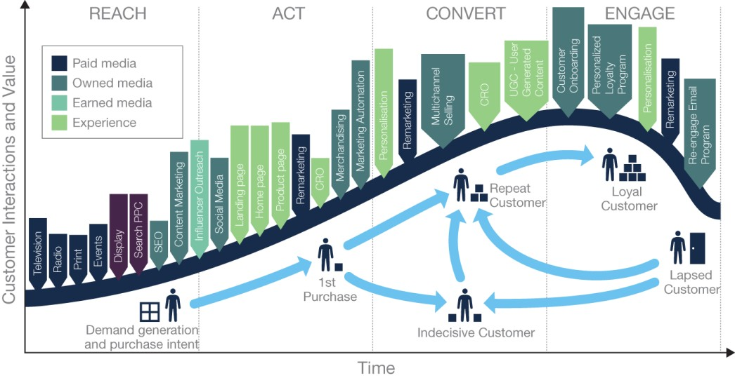
Klientu dzīves cikla mārketinga pieskārienu punktu kopsavilkums mazumtirgotājam
Source: Smart Insights (2020)

Slide 47
Jautājumi

Slide 48
Kādi ir daži digitālā mārketinga pētījumu mērķi?

Slide 49
Kādi ir populārākie digitālā mārketinga objekti?

Slide 50
Kāpēc konkurentu analīze veicina uzņēmuma panākumus?

Slide 51
Kāda ir atšķirība starp maksas meklēšanu un organisko meklēšanu?

Slide 52
Kā sociālos medijus var izmantot konkurentu pētījumos digitālajā mārketingā?

Slide 53
Kā satura mārketingu var izmantot pētījumos digitālajā mārketingā un kāpēc tas ir svarīgs?

Slide 54
Kāda ir mobilās optimizācijas nozīme digitālajā mārketingā?

Slide 55
Kā e-pasta mārketings iekļaujas kopējā digitālā mārketinga stratēģijā?

Slide 56
Kāda ir mērķēšanas nozīme digitālajā mārketingā?

Slide 57
Paldies par uzmanību!

